Slide 1
KĖDAINIŲ SPECIALIOJI MOKYKLA
VAISIAI
BIRUTĖ VANSEVIČIENĖ
VYRESNIOJ SPECIALIOJI PEDAGOGĖ
2019

Slide 2
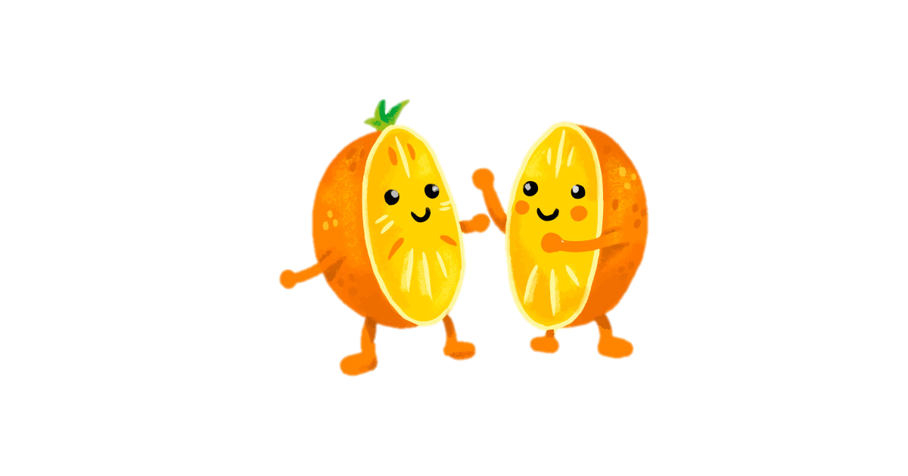
PAMOKOS TIKSLAS: Atpažinti ir pavadinti vaisius, juos skirstyti į grupes.

Slide 3
VAISIAI AUGA SODE

Slide 4
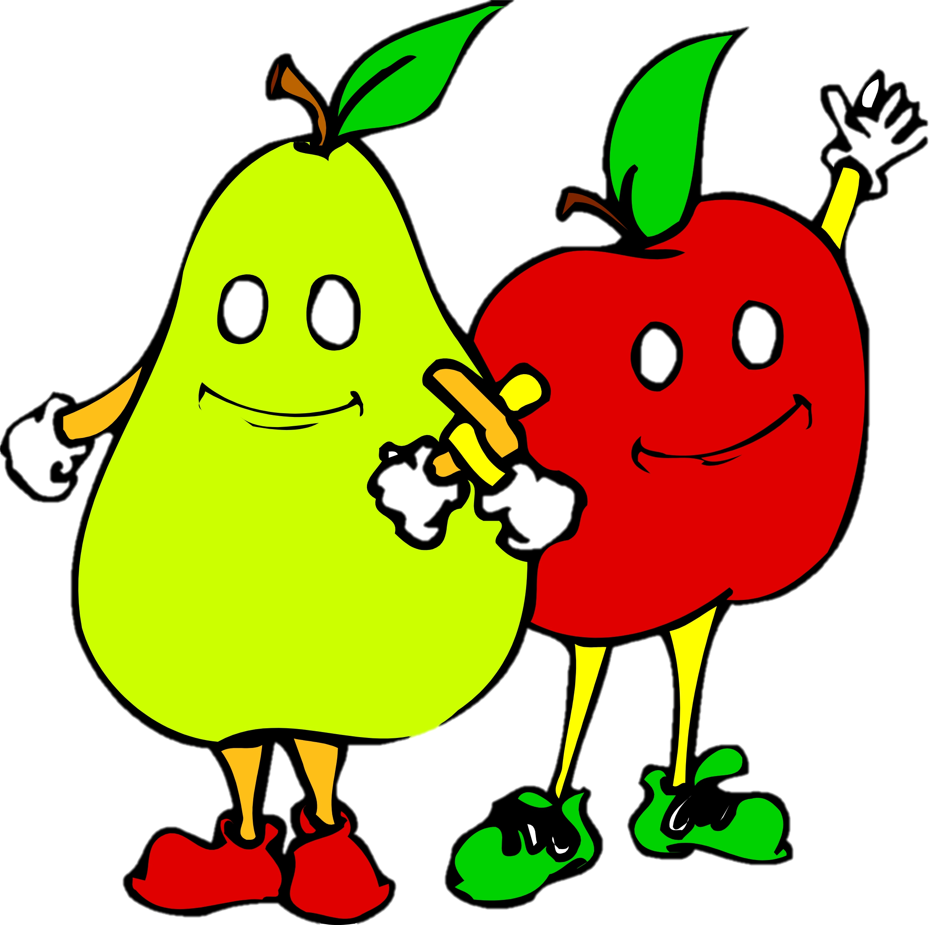
KAULAVAISINIAI
SĖKLINIAI
ATOGRAŽŲ
CITRUSINIAI
VAISIAI SKIRSTOMI Į GRUPES

Slide 5
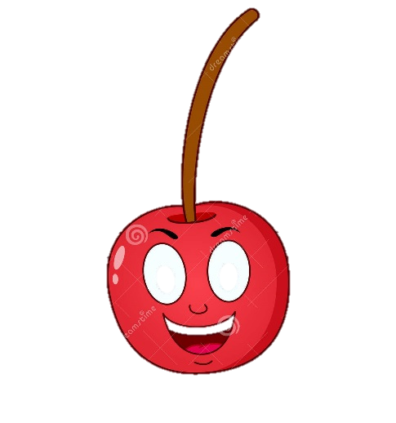
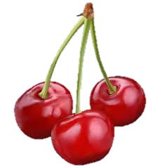
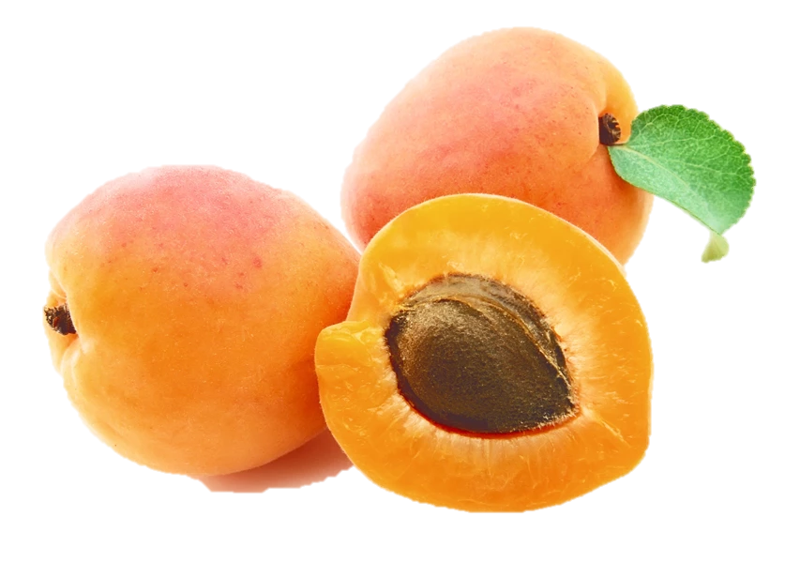
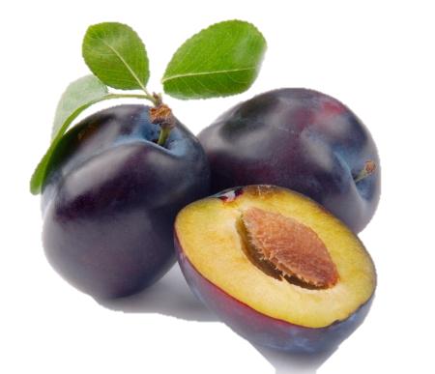
KAULAVAISINIAI VAISIAI (su kauliuku)
ABRIKOSAI
VYŠNIOS
SLYVOS

Slide 6
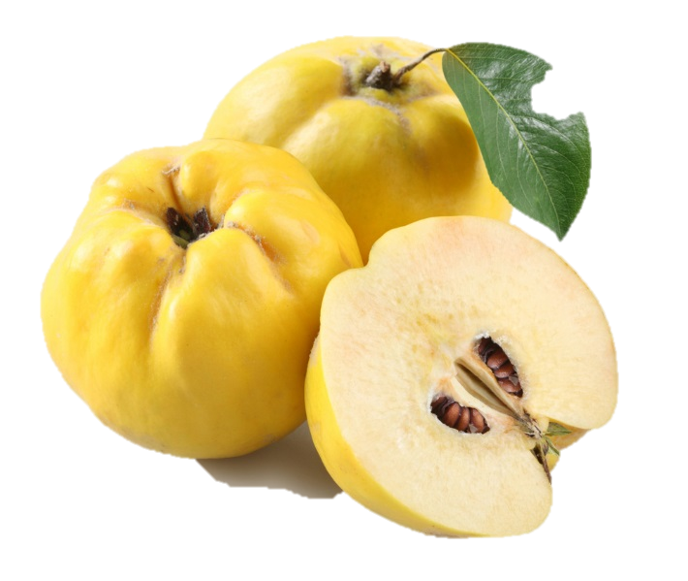
SĖKLINIAI VAISIAI (su sėklomis)
OBUOLIAI
KRIAUŠĖS
SVARAINIAI

Slide 7
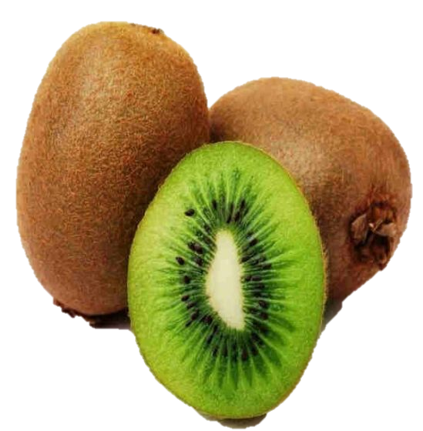
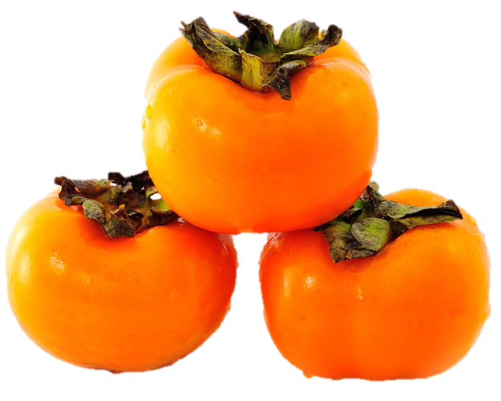
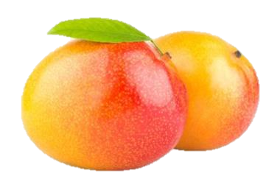
ATOGRAŽŲ VAISIAI
BANANAI
ANANASAI
KIVIAI
MANGAI
PERSIMONAI

Slide 8
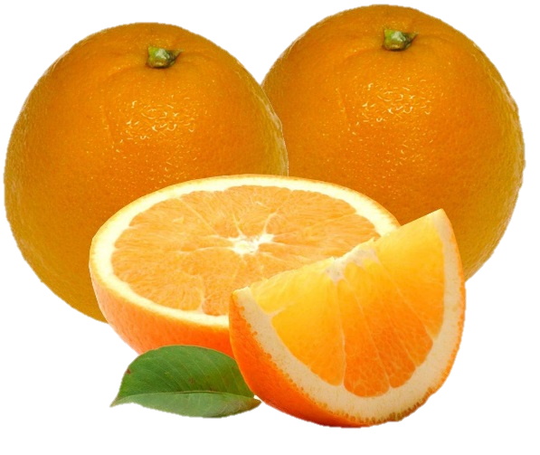
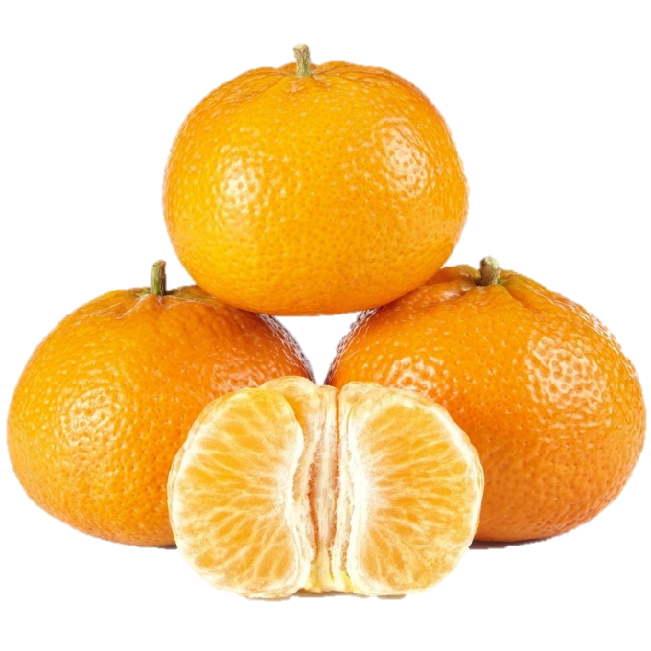
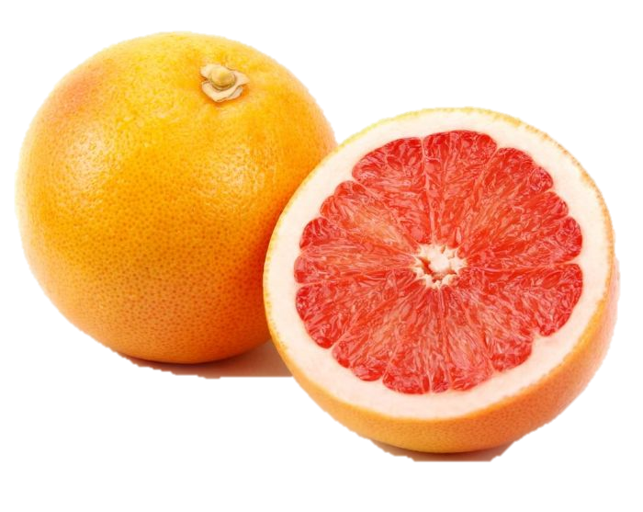
CITRUSINIAI VAISIAI
CITRINOS
APELSINAI
GREIPFRUKTAI
MANDARINAI

Slide 9
O DABAR PAGALVOKITE IR ĮMINKITE MĮSLES...

Slide 10
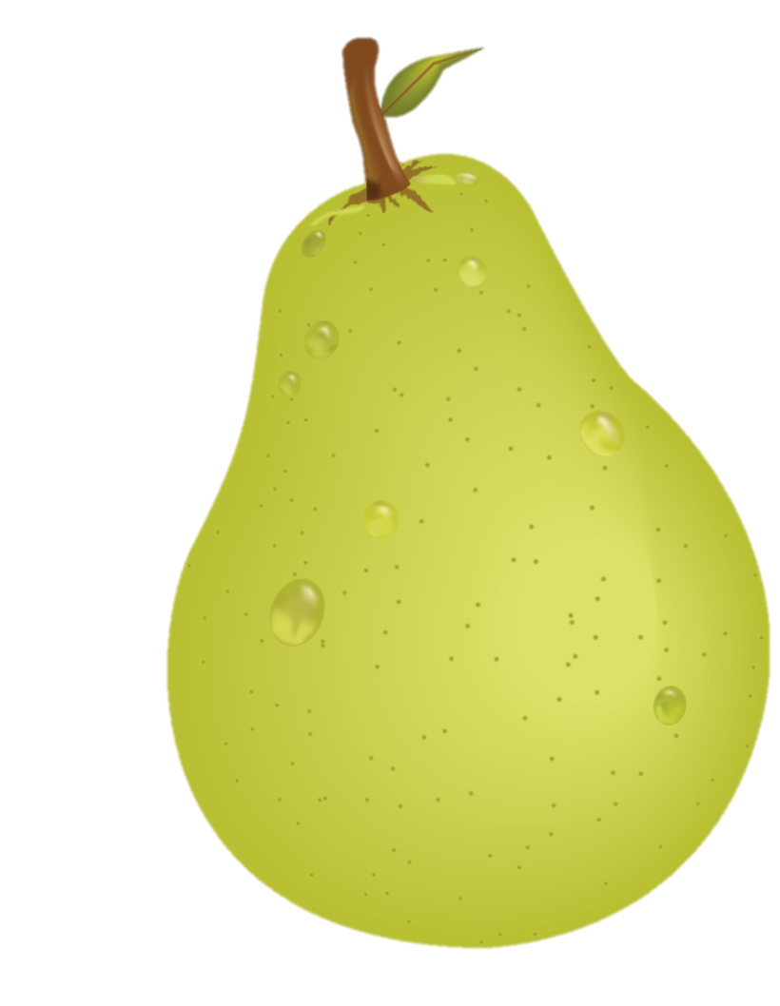
SALDUS – NE MEDUS, PAKABINTAS NEVARVA. KAS?

Slide 11
RAUDONAS PUODELIS, BALTAS KAMŠTELIS. KAS?

Slide 12
APSKRITAS KAMUOLIUKAS, ŠONE PAGALIUKAS. KAS?

Slide 13
DAUG GRAŽIŲ RAUDONŲ MERGELIŲ ANT ŠAKŲ LINGUOJA. KAS?

Slide 14
ŽALIA VIŠTA, MĖLYNI KIAUŠINIAI. KAS?

Slide 15
ORANŽINIAI KAMUOLĖLIAI ANT MEDŽIO KABO. KAS?

Slide 16
SĖKMĖS ATLIEKANT UŽDUOTIS

